Slide 1
Министерство образования РМ
ПОРТФОЛИО
Рябовой Елены Дмитриевны,
воспитателя МДОУ «Детский сад № 68»
г.о.Саранск
Дата рождения: 19.09.1983.г
Профессиональное образование: высшее,
МГПИ им. М.Е. Евсевьева, специальность: «Родной язык и литература» с дополнительной специальностью «Русский язык и литература» квалификация: Учитель родного языка, литературы . Учитель русского языка и литературы.
Профессиональная переподготовка: МОРМГБПОУРМ «Ичалковский педагогический колледж» «Дошкольное образование»
Стаж педагогической работы (по специальности):
8 лет
Общий трудовой стаж: 17 лет
Наличие квалификационной категории: первая
Дата последней аттестации: 23.05.2018г
Звание:

Slide 2
Представление
педагогического опыта
Тема: «Развитие связной речи детей дошкольного возраста через игровую деятельность »
http://www.ds68sar@schoolrm.ru

Slide 3
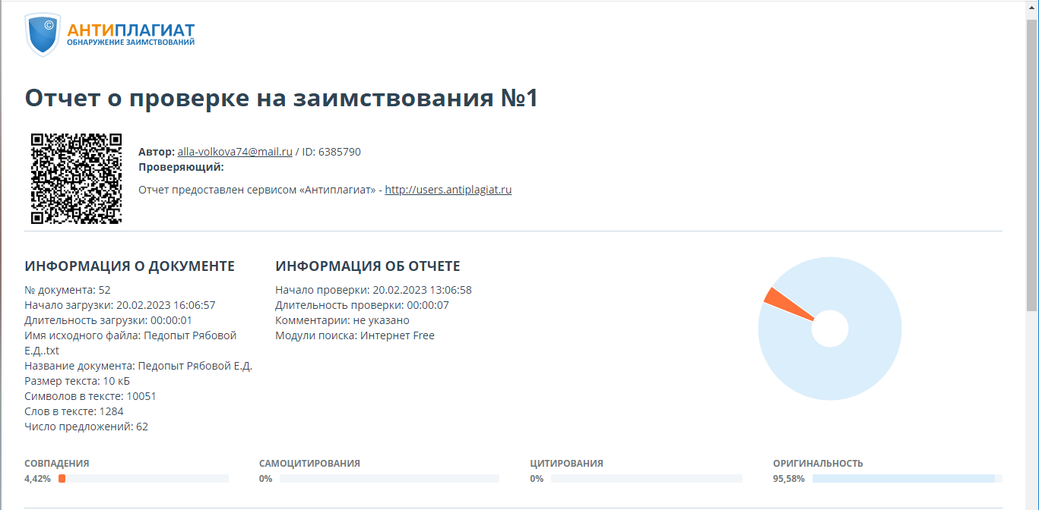

Slide 4
1
Участие в инновационной (экспериментальной)
деятельности

Slide 5
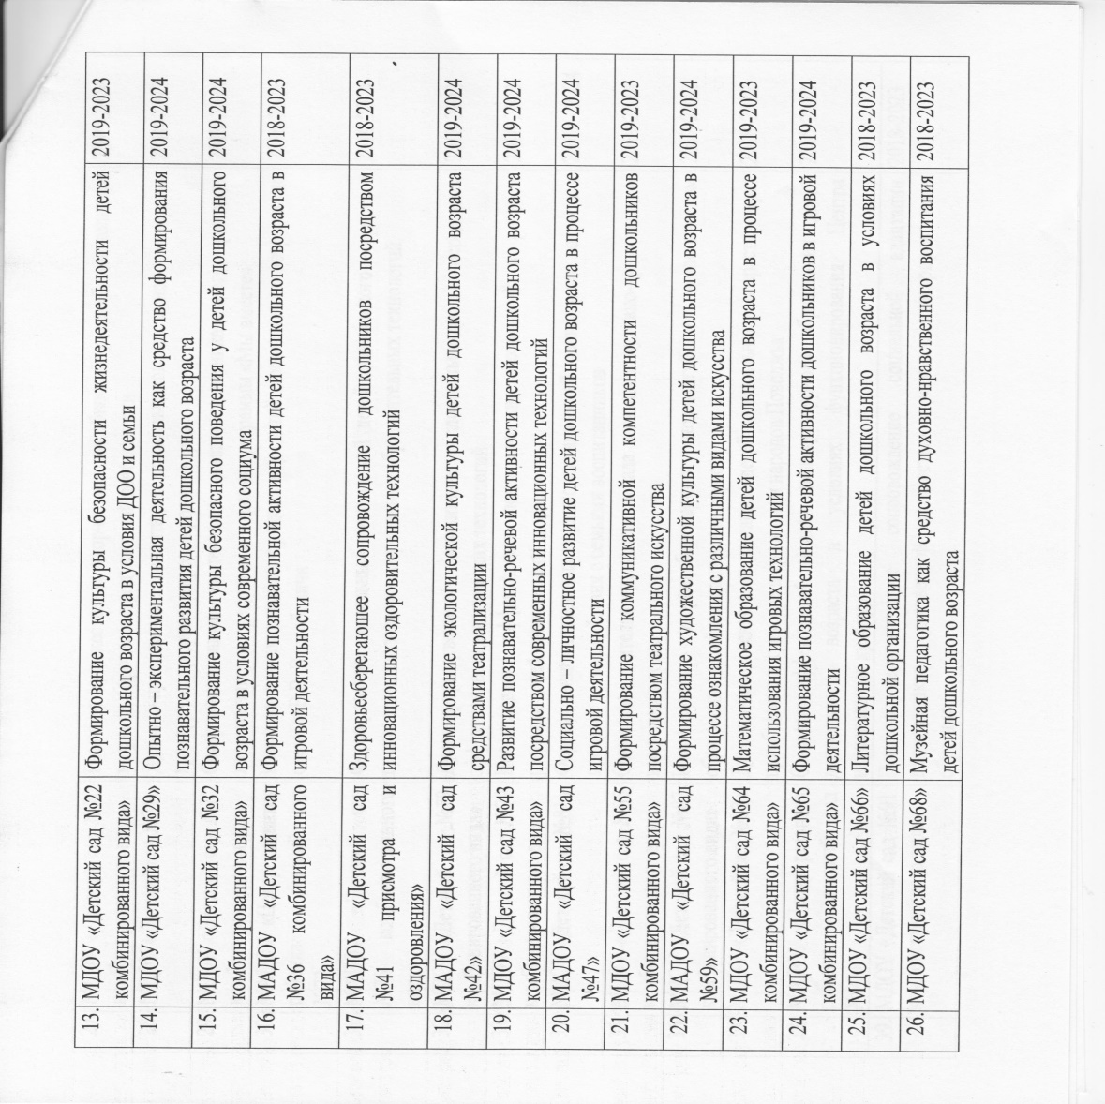

Slide 6
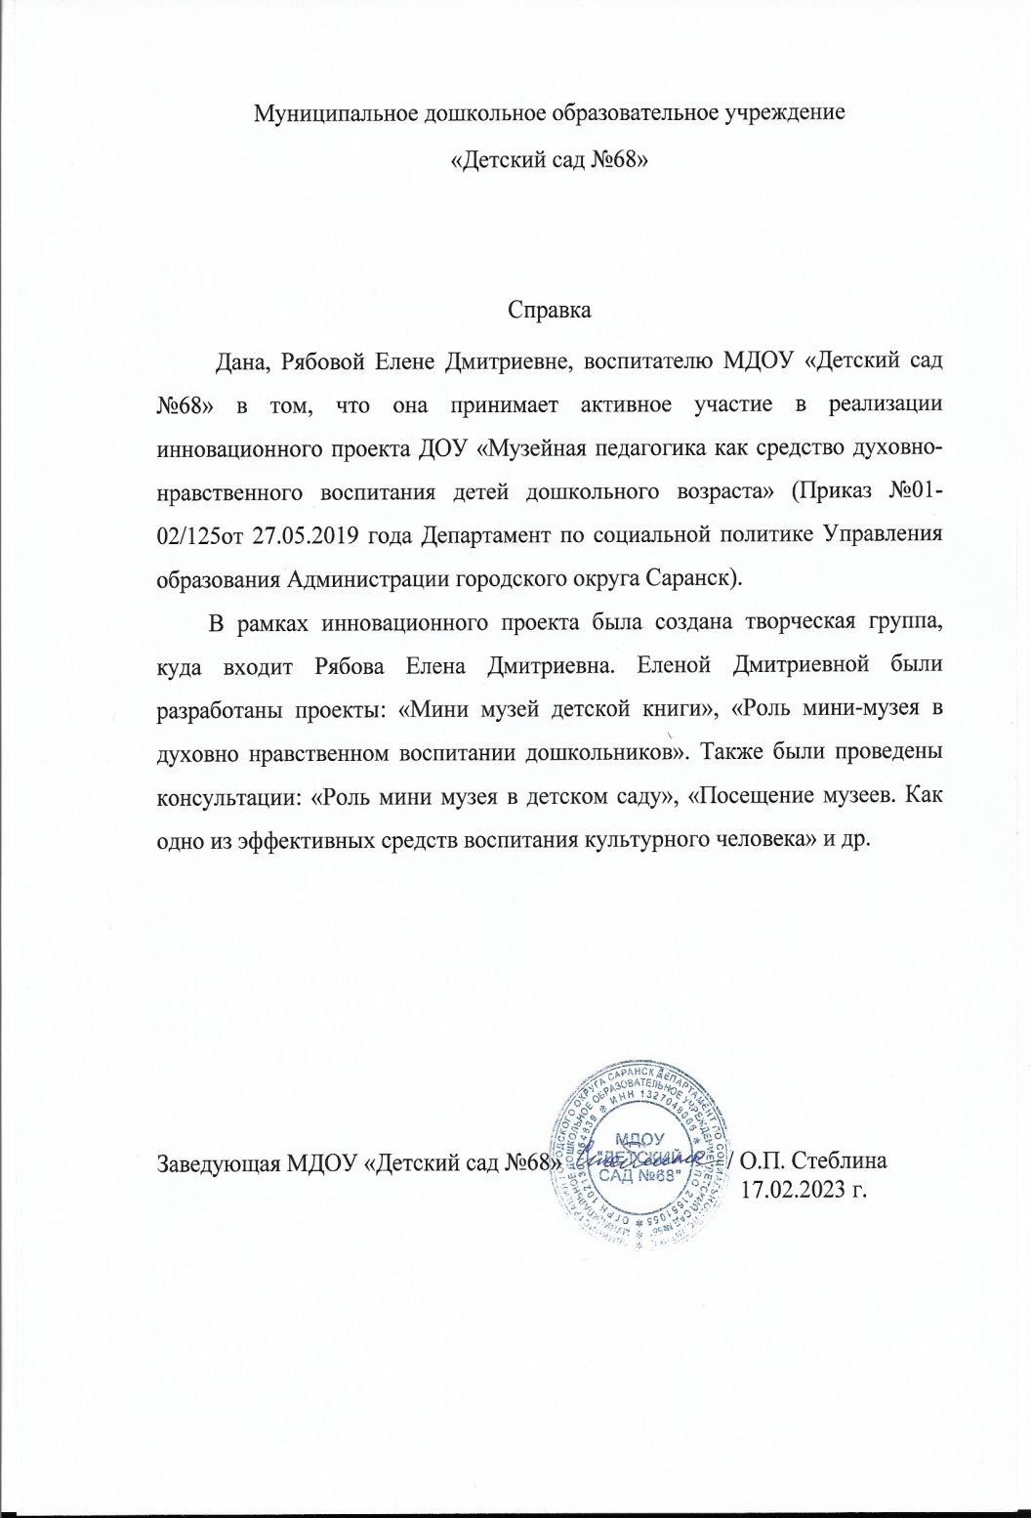
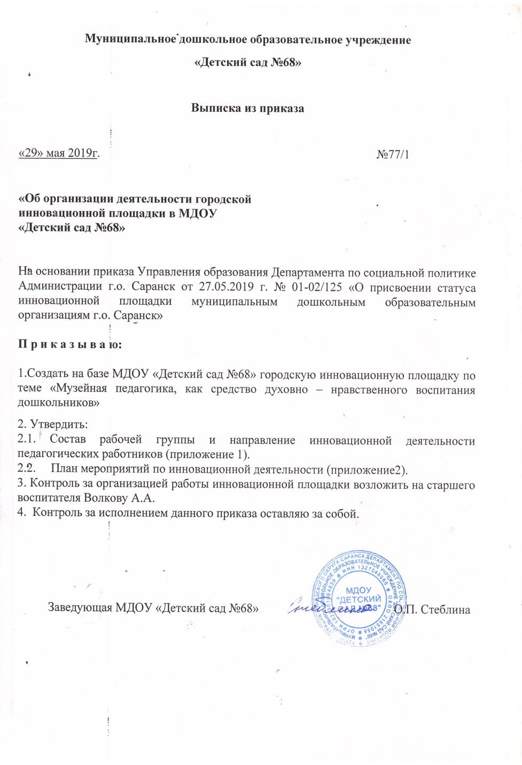

Slide 7
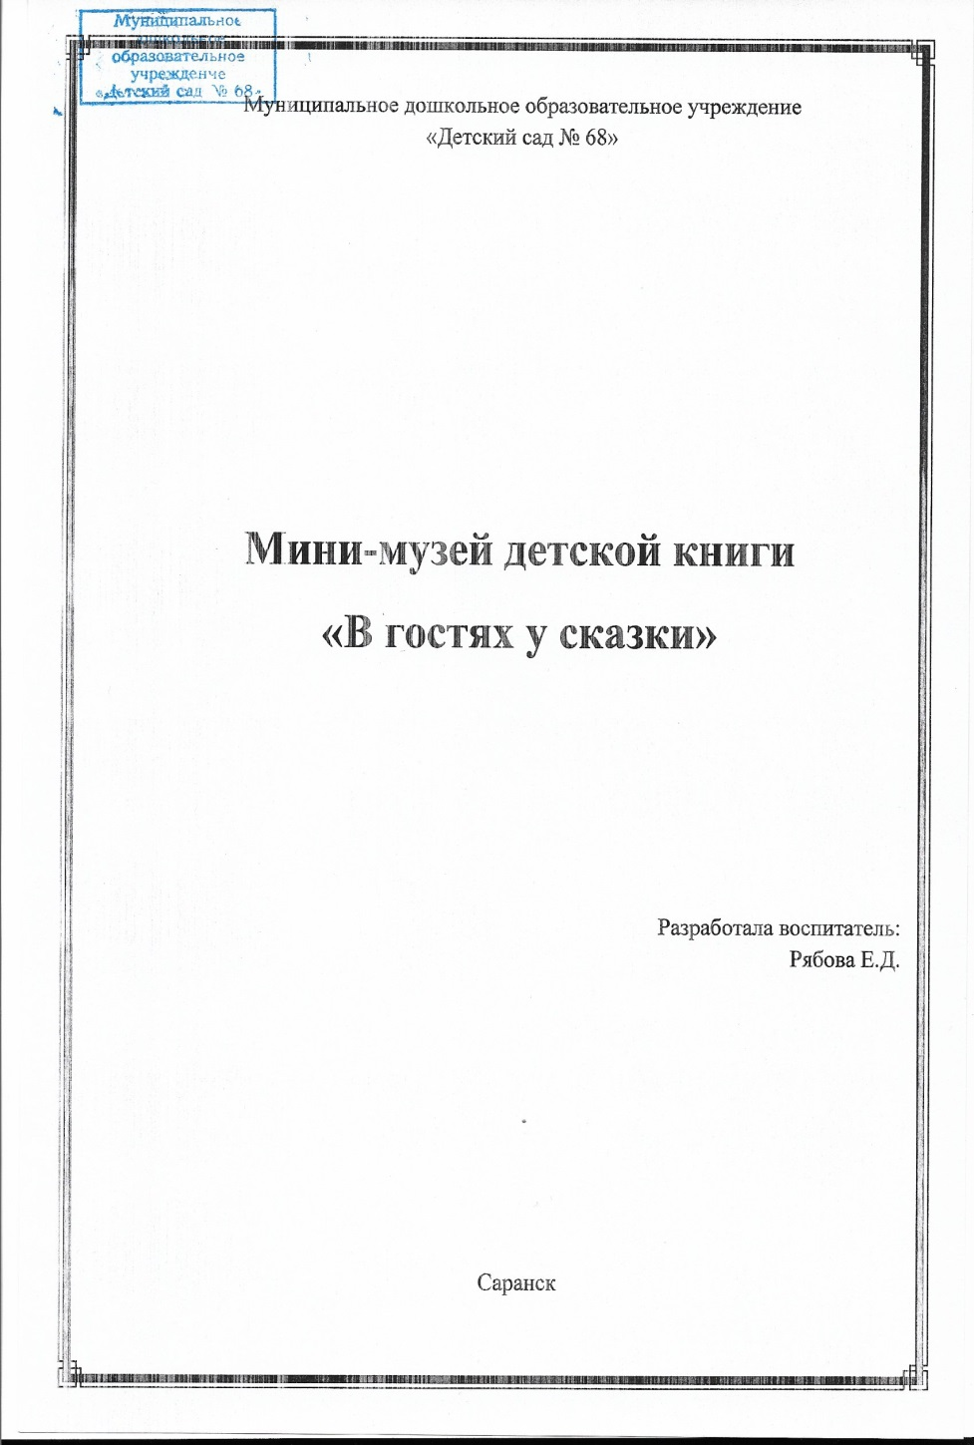
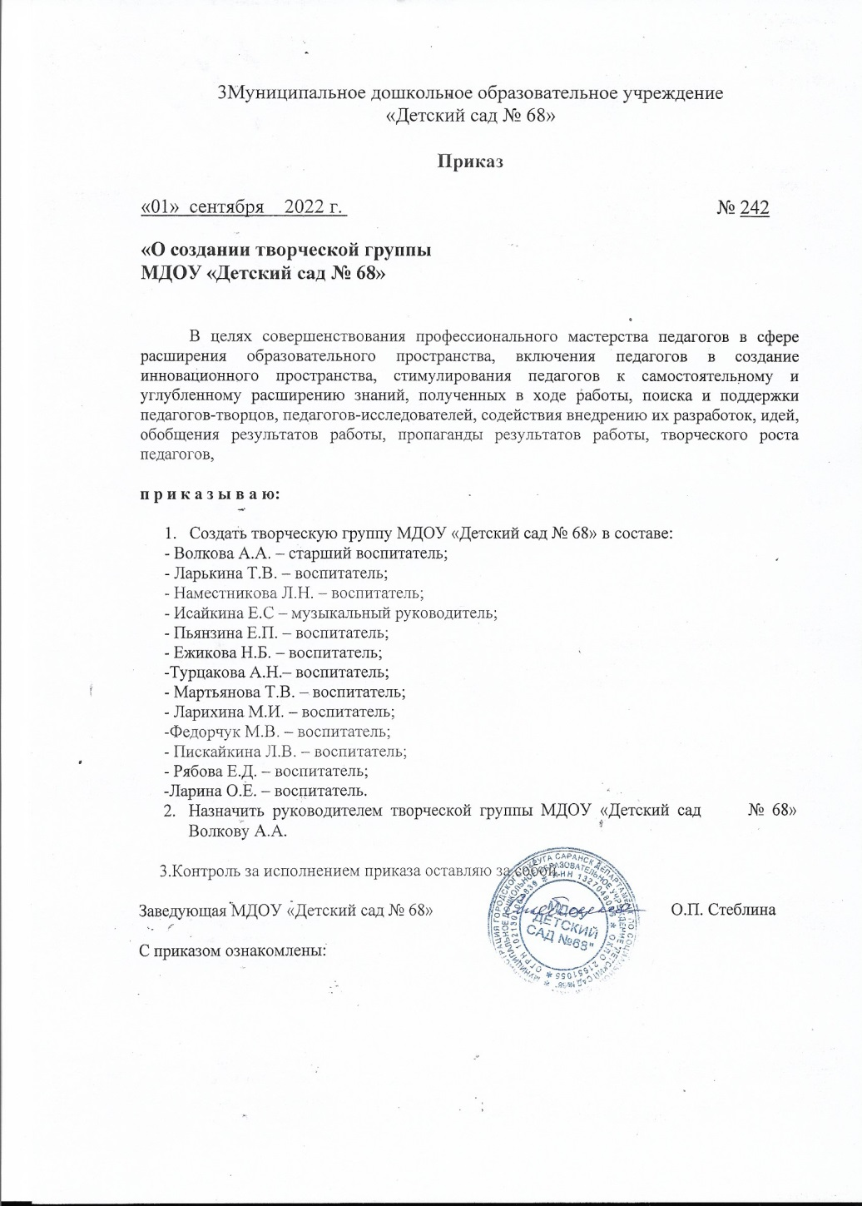

Slide 8
2
НАСТАВНИЧЕСТВО

Slide 9
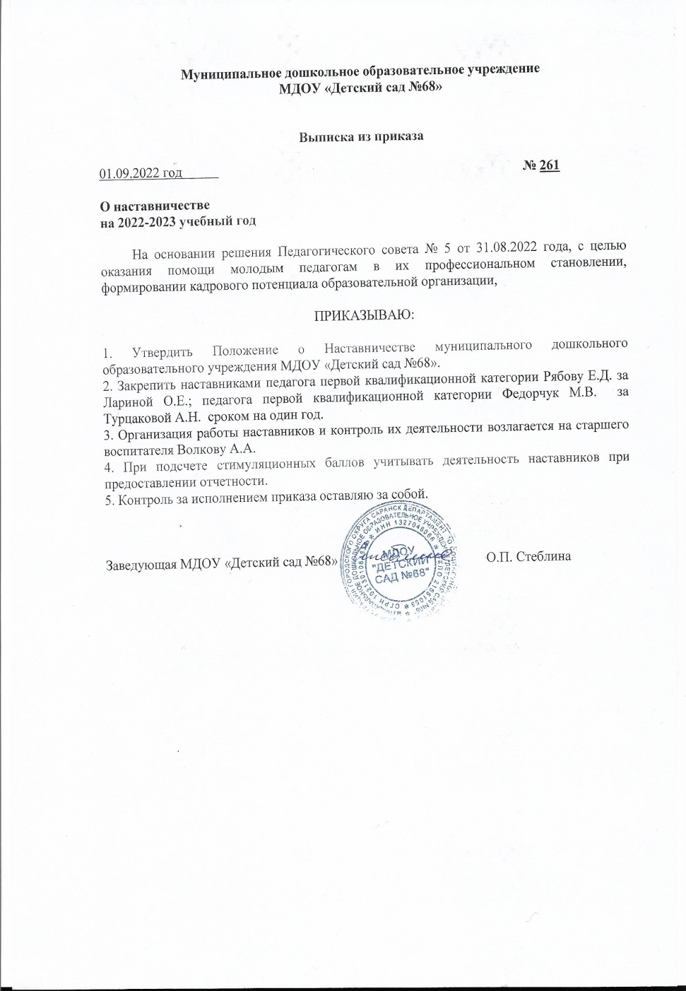
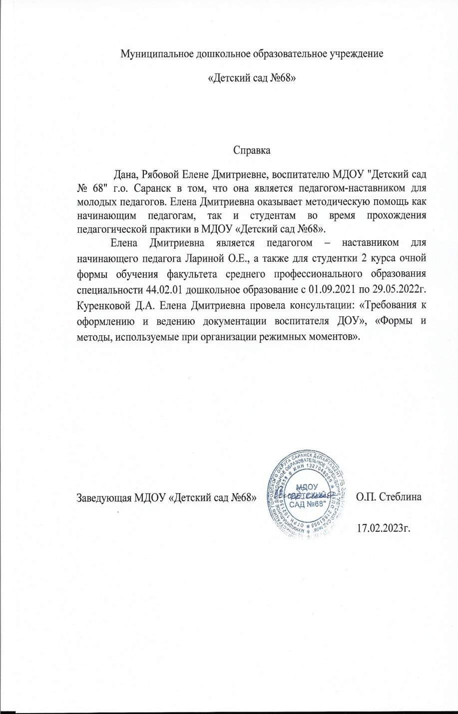

Slide 10
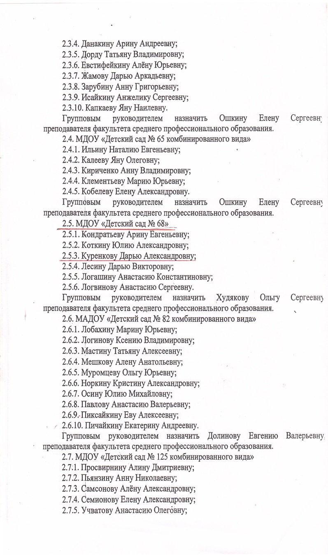
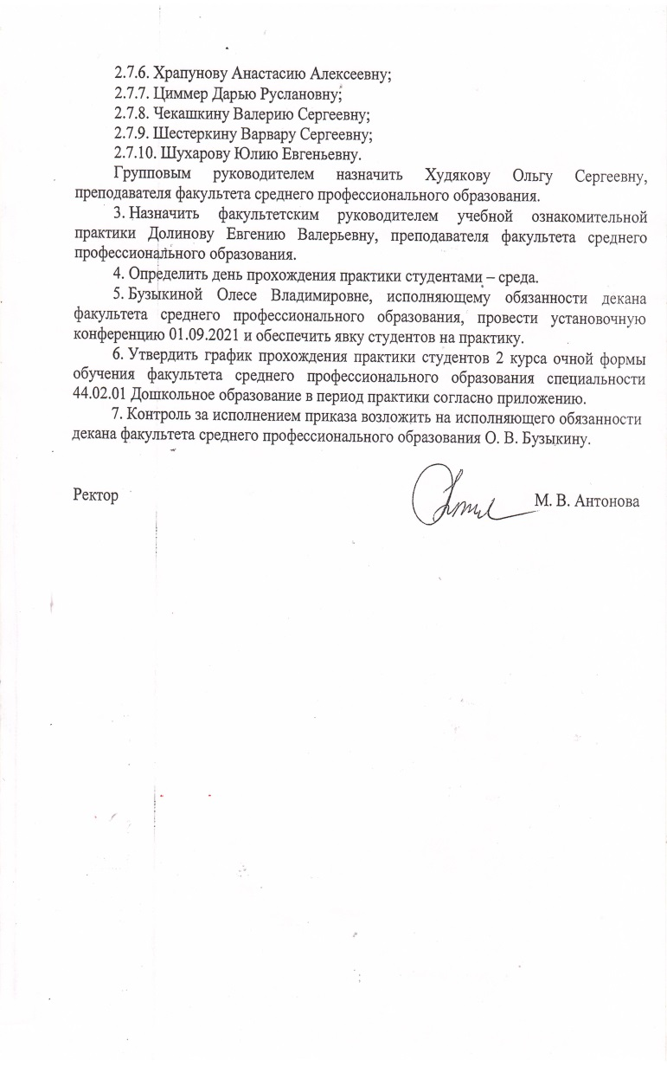
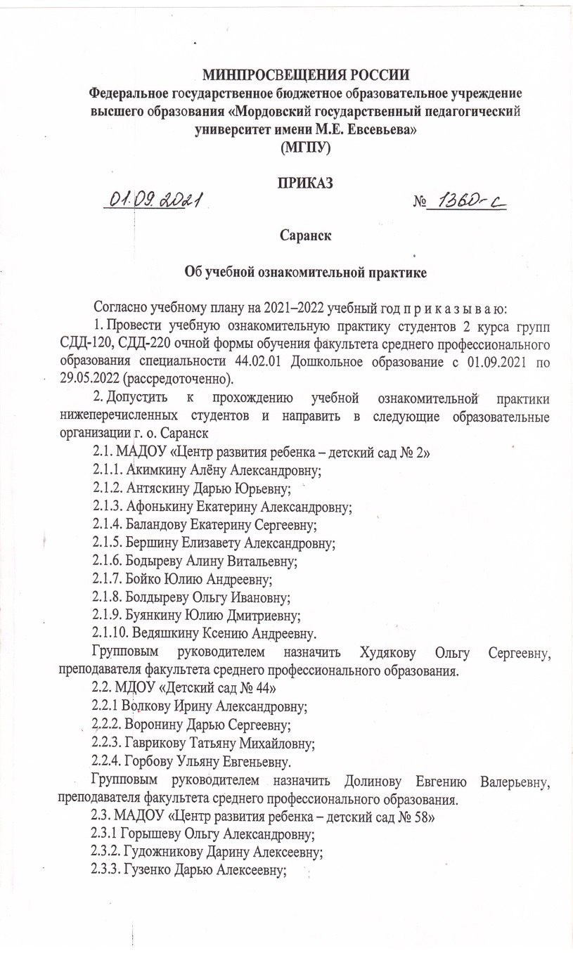

Slide 11
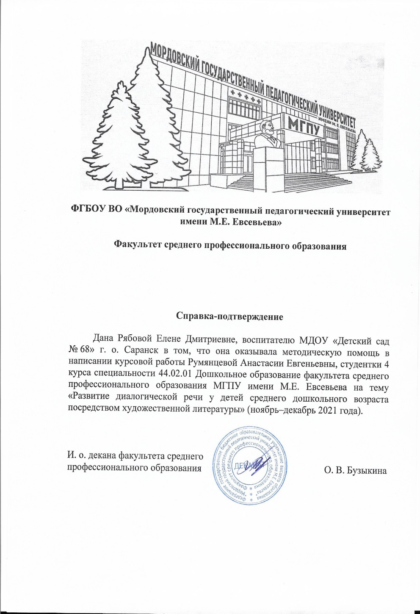

Slide 12
3
Наличие
публикаций

Slide 13
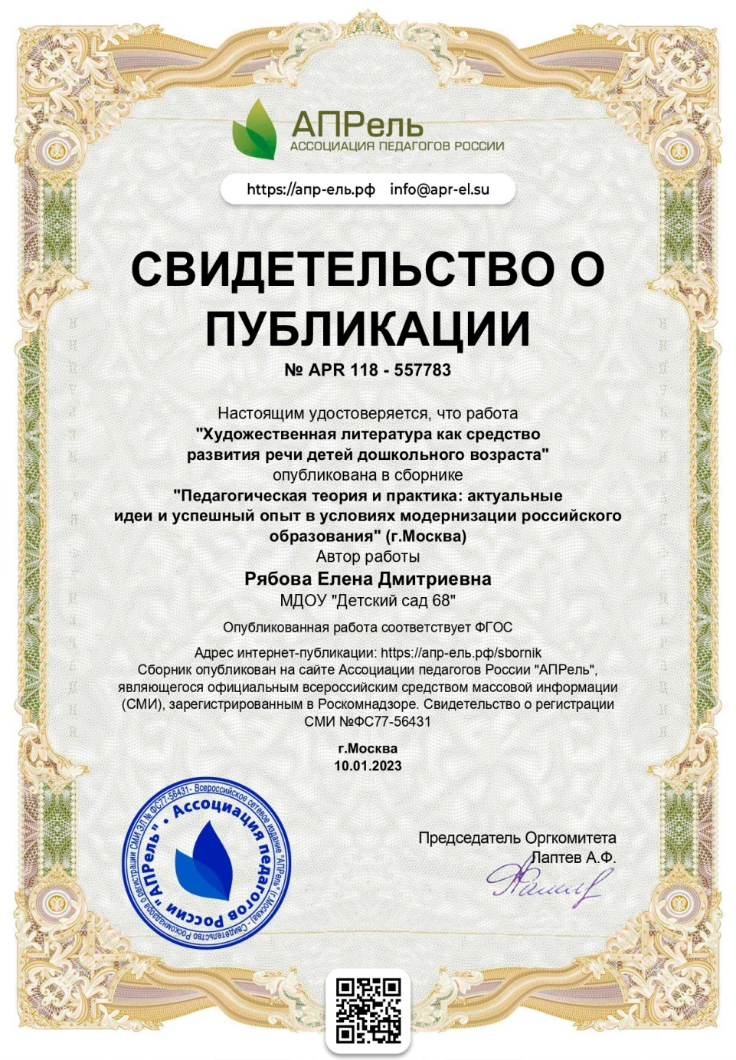
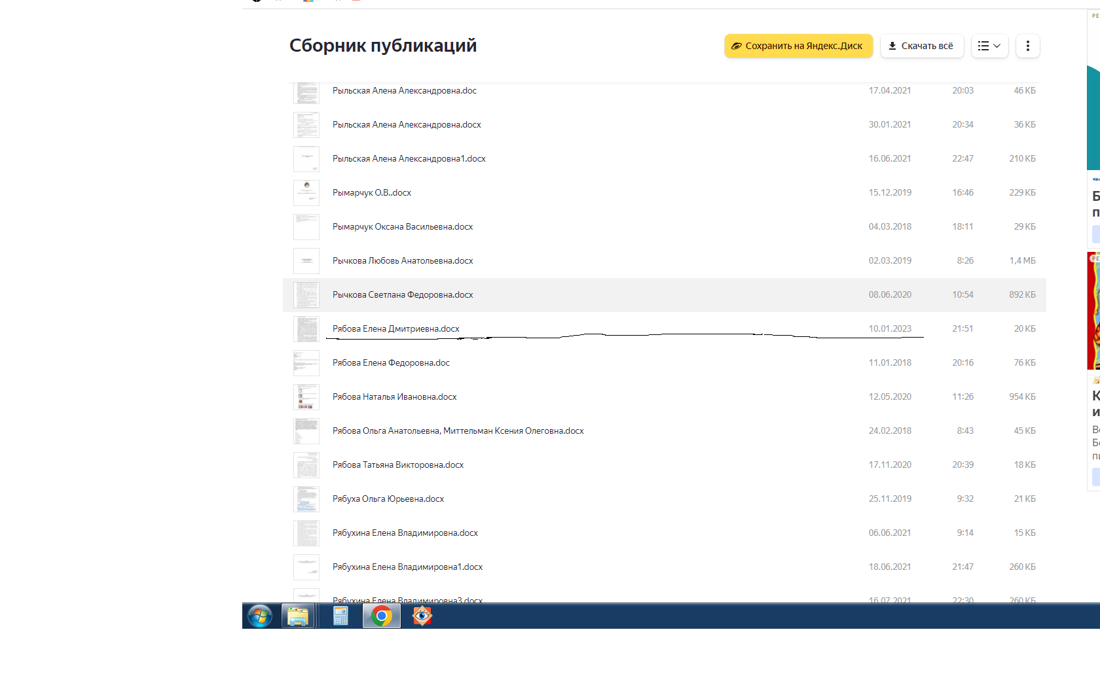
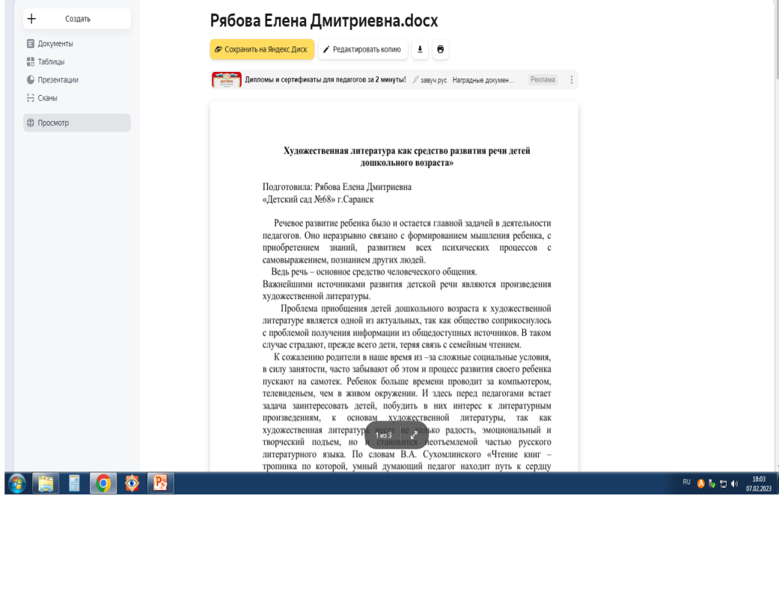

Slide 14
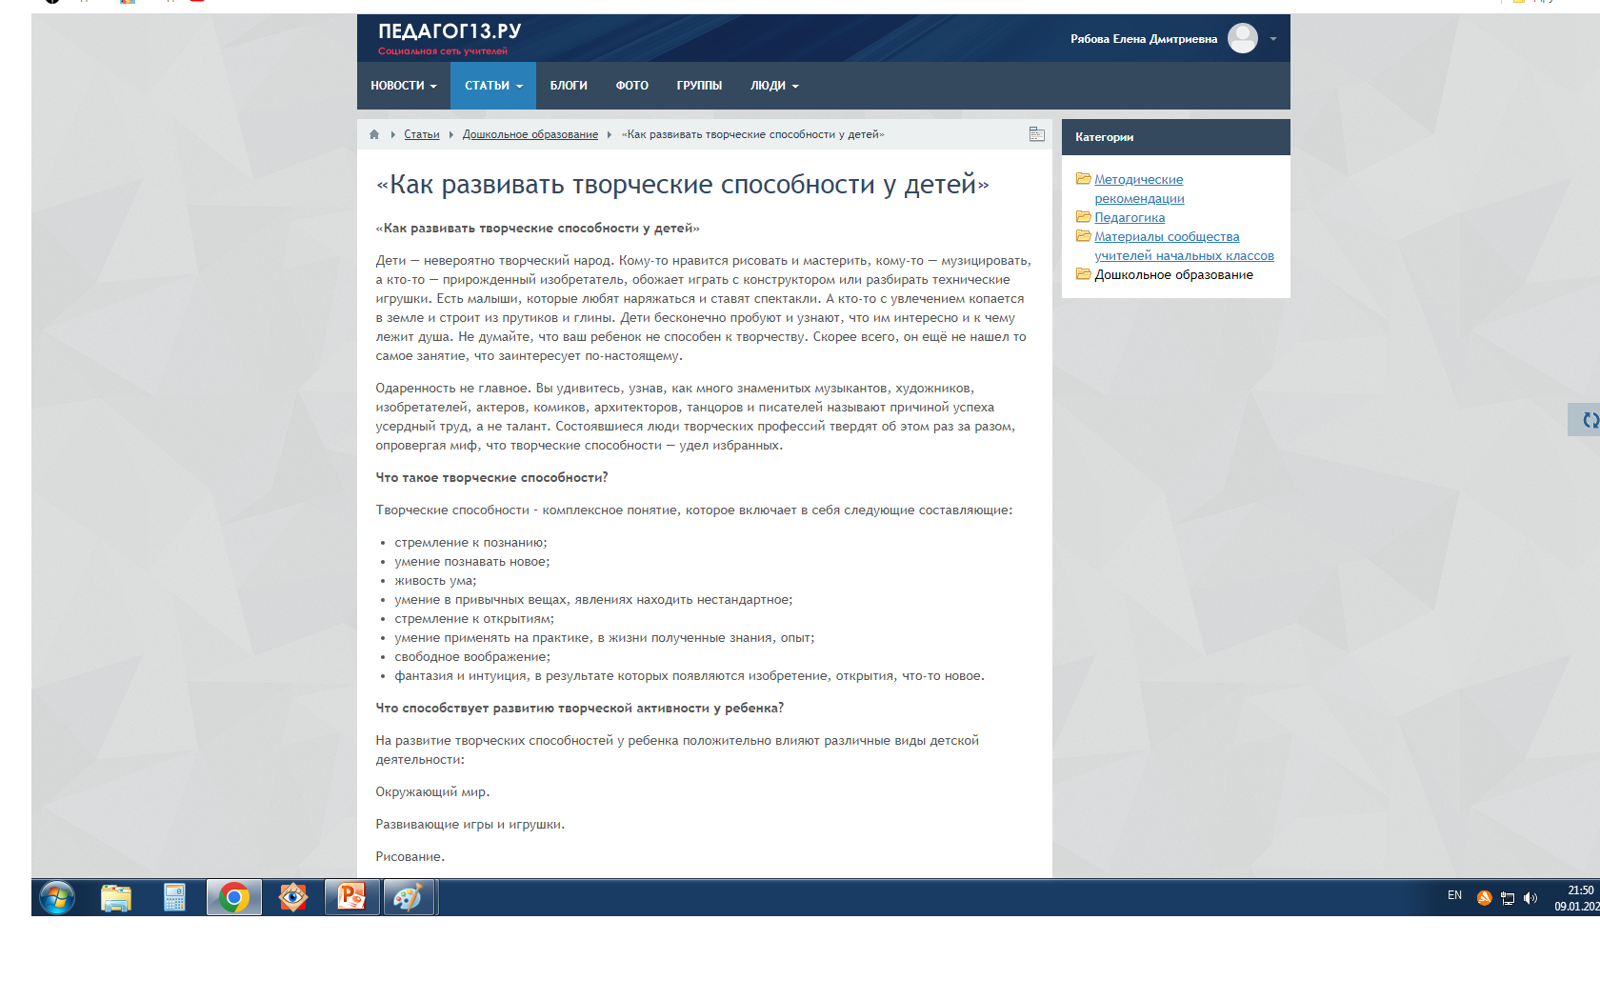
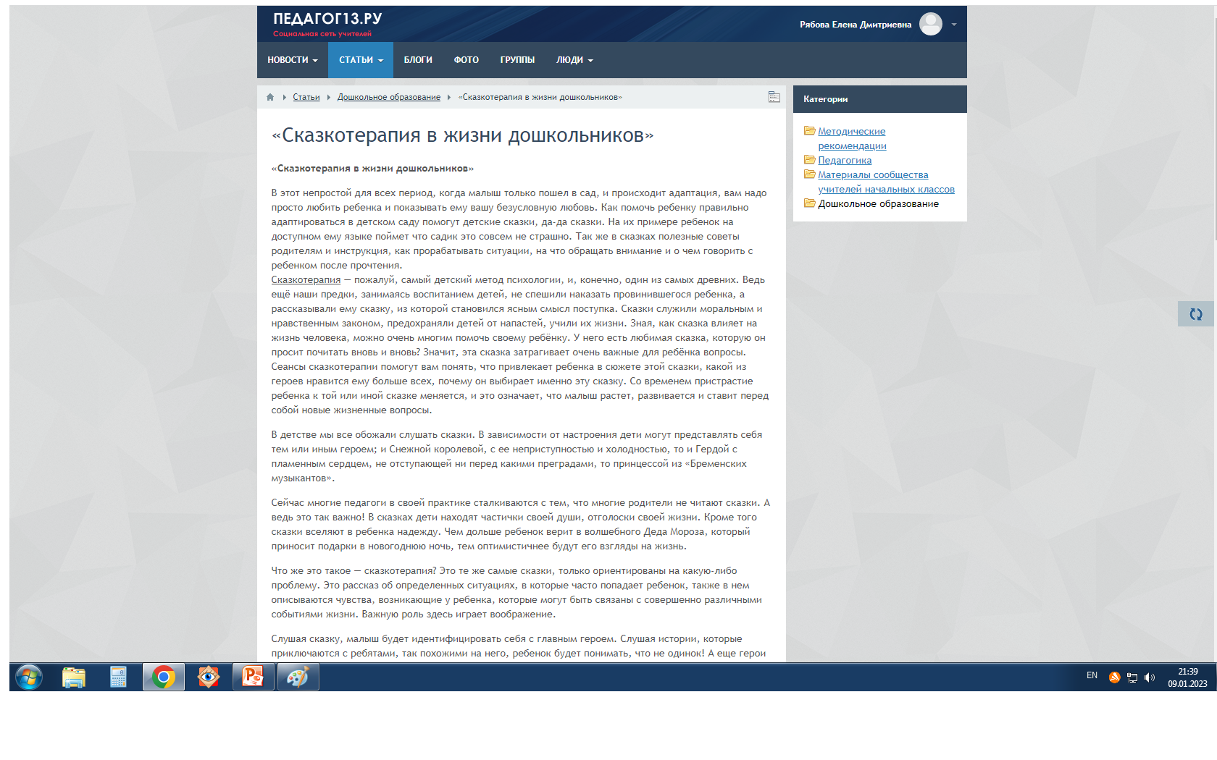
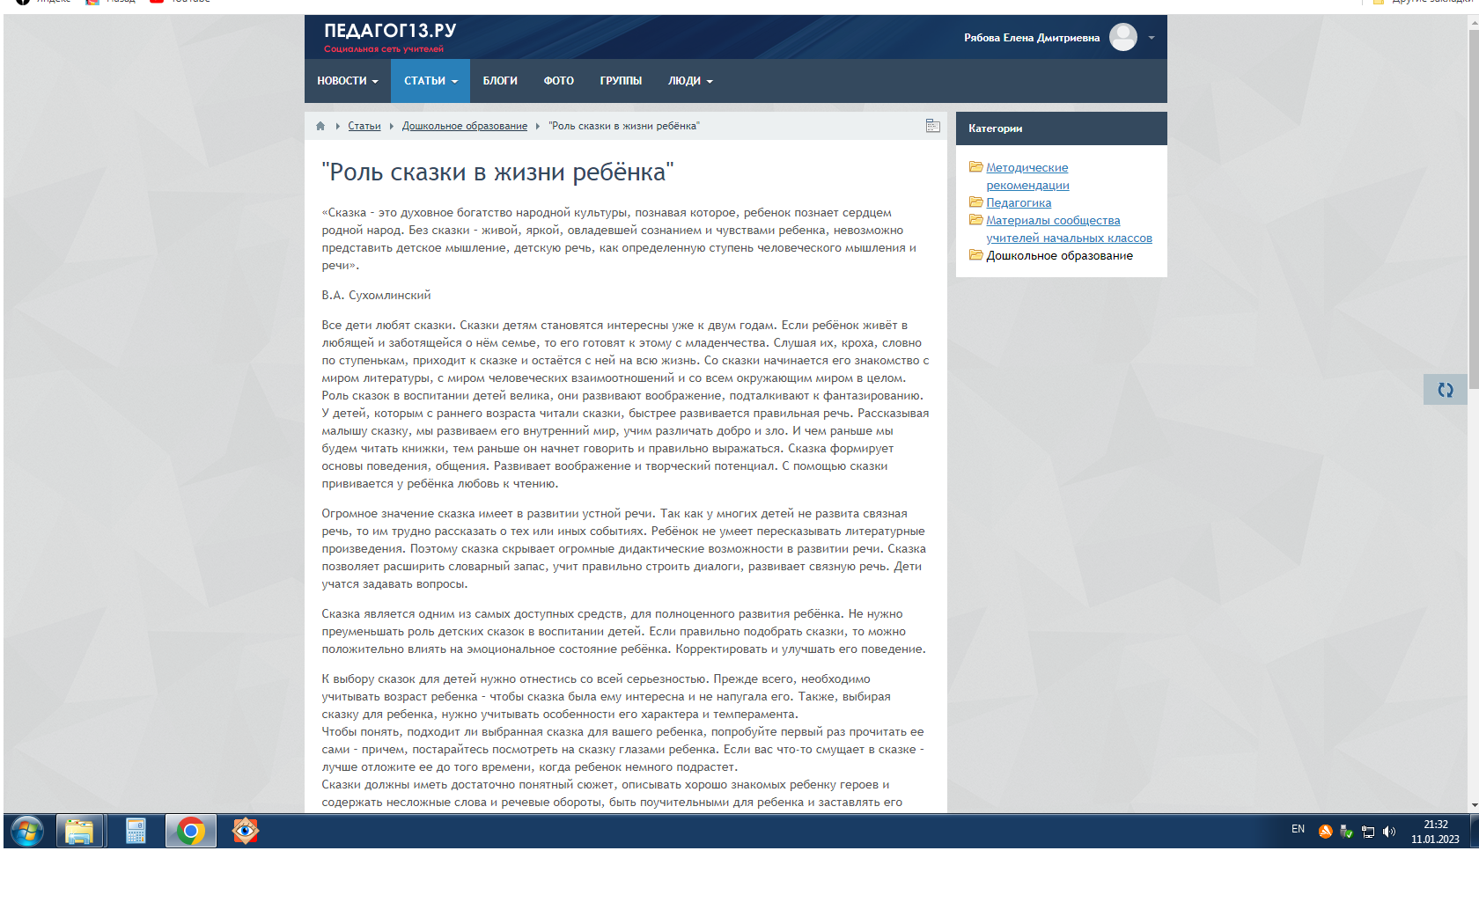

Slide 15
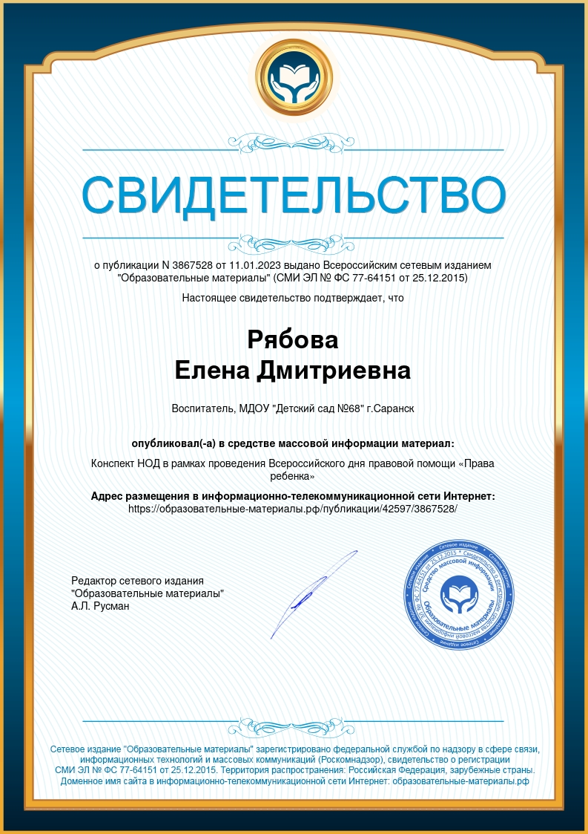
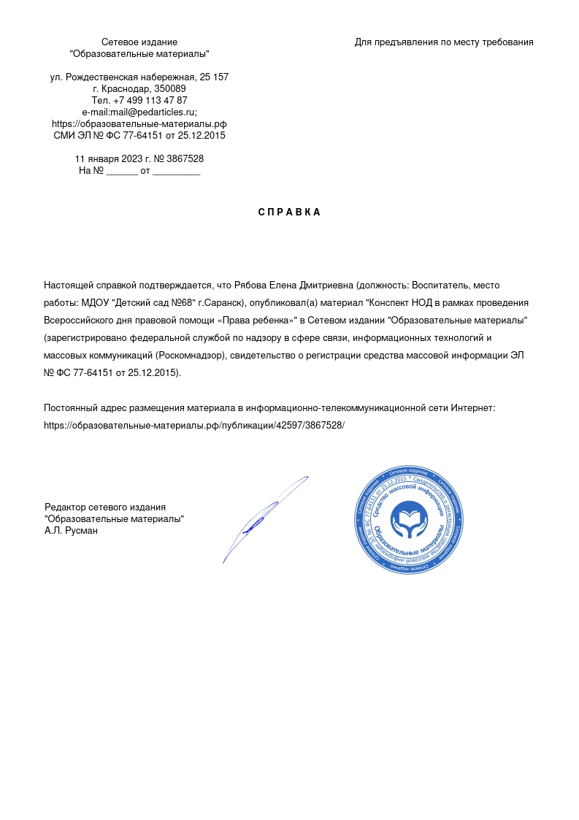

Slide 16
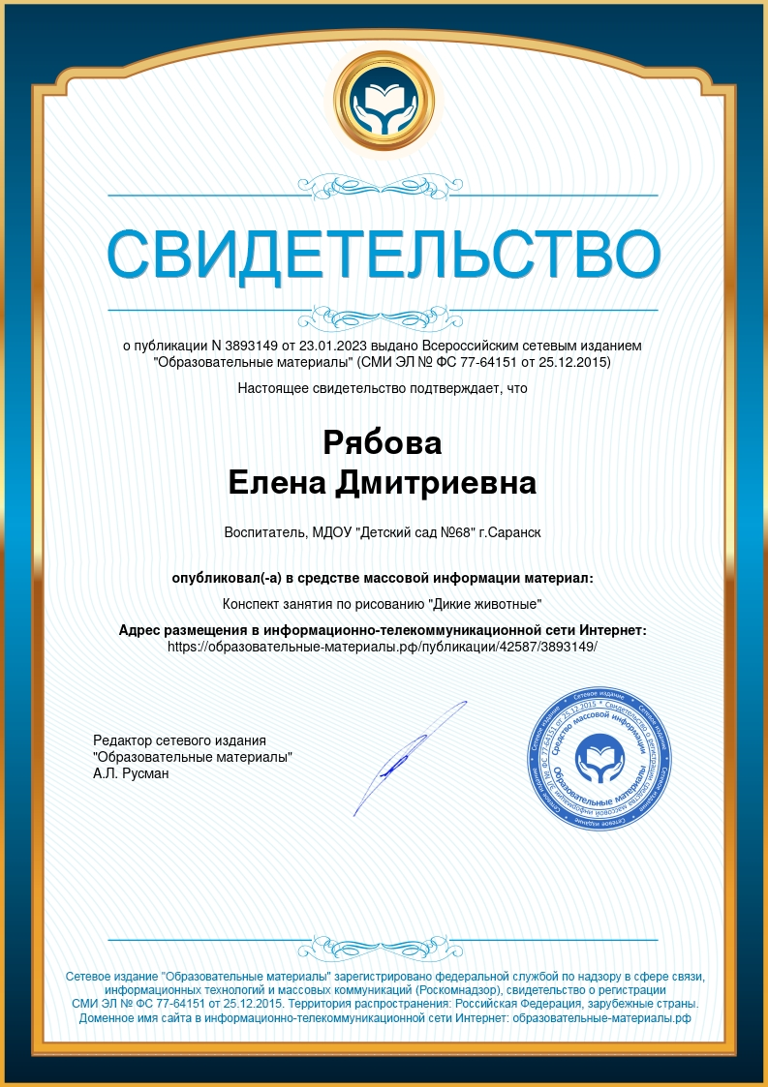
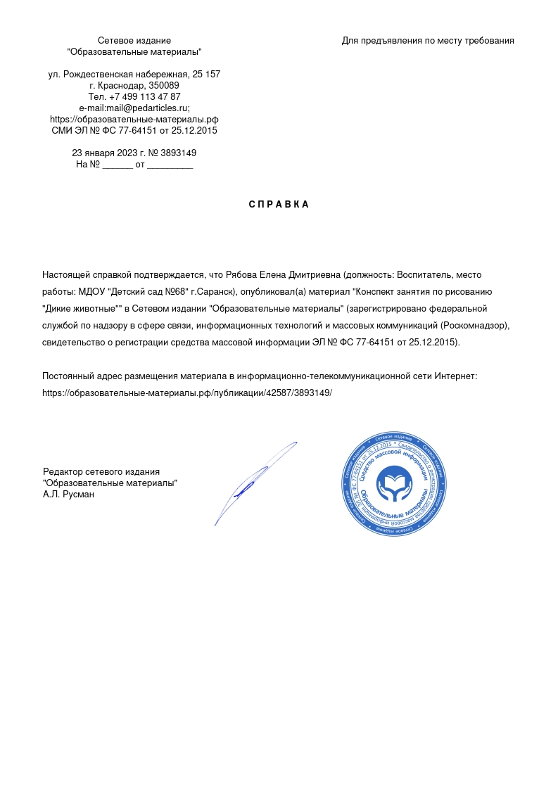

Slide 17
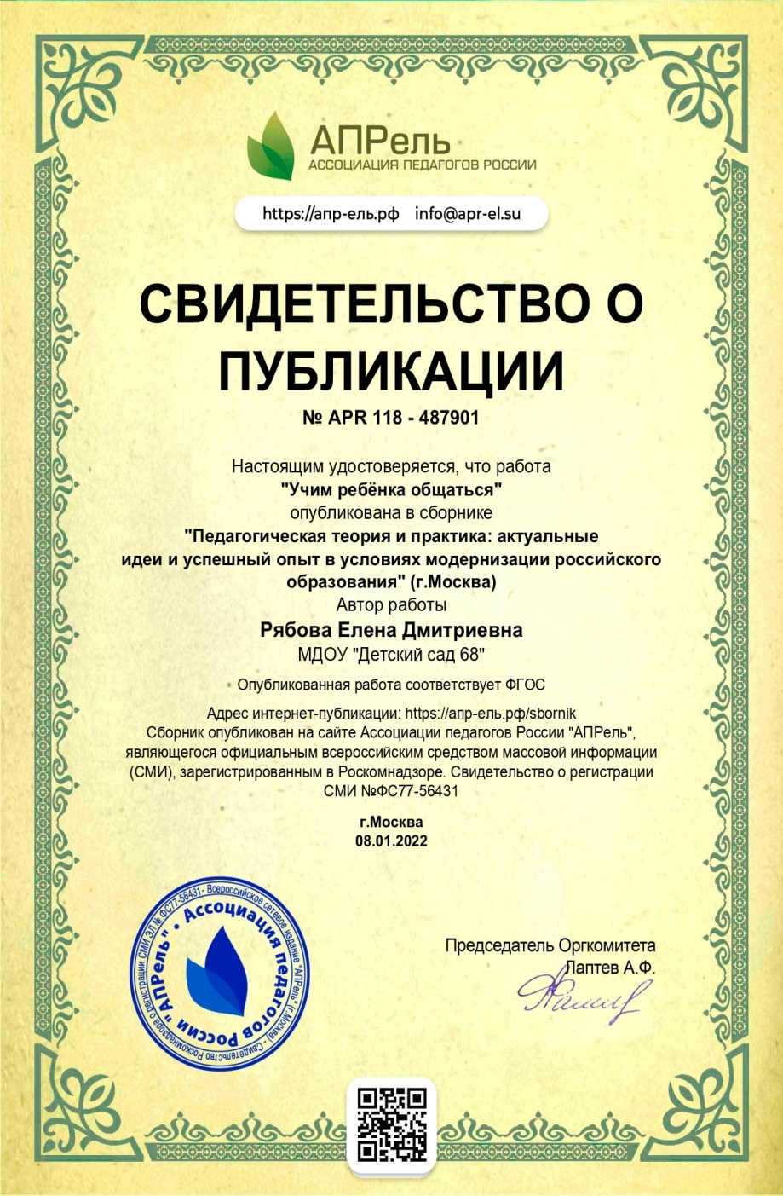

Slide 18
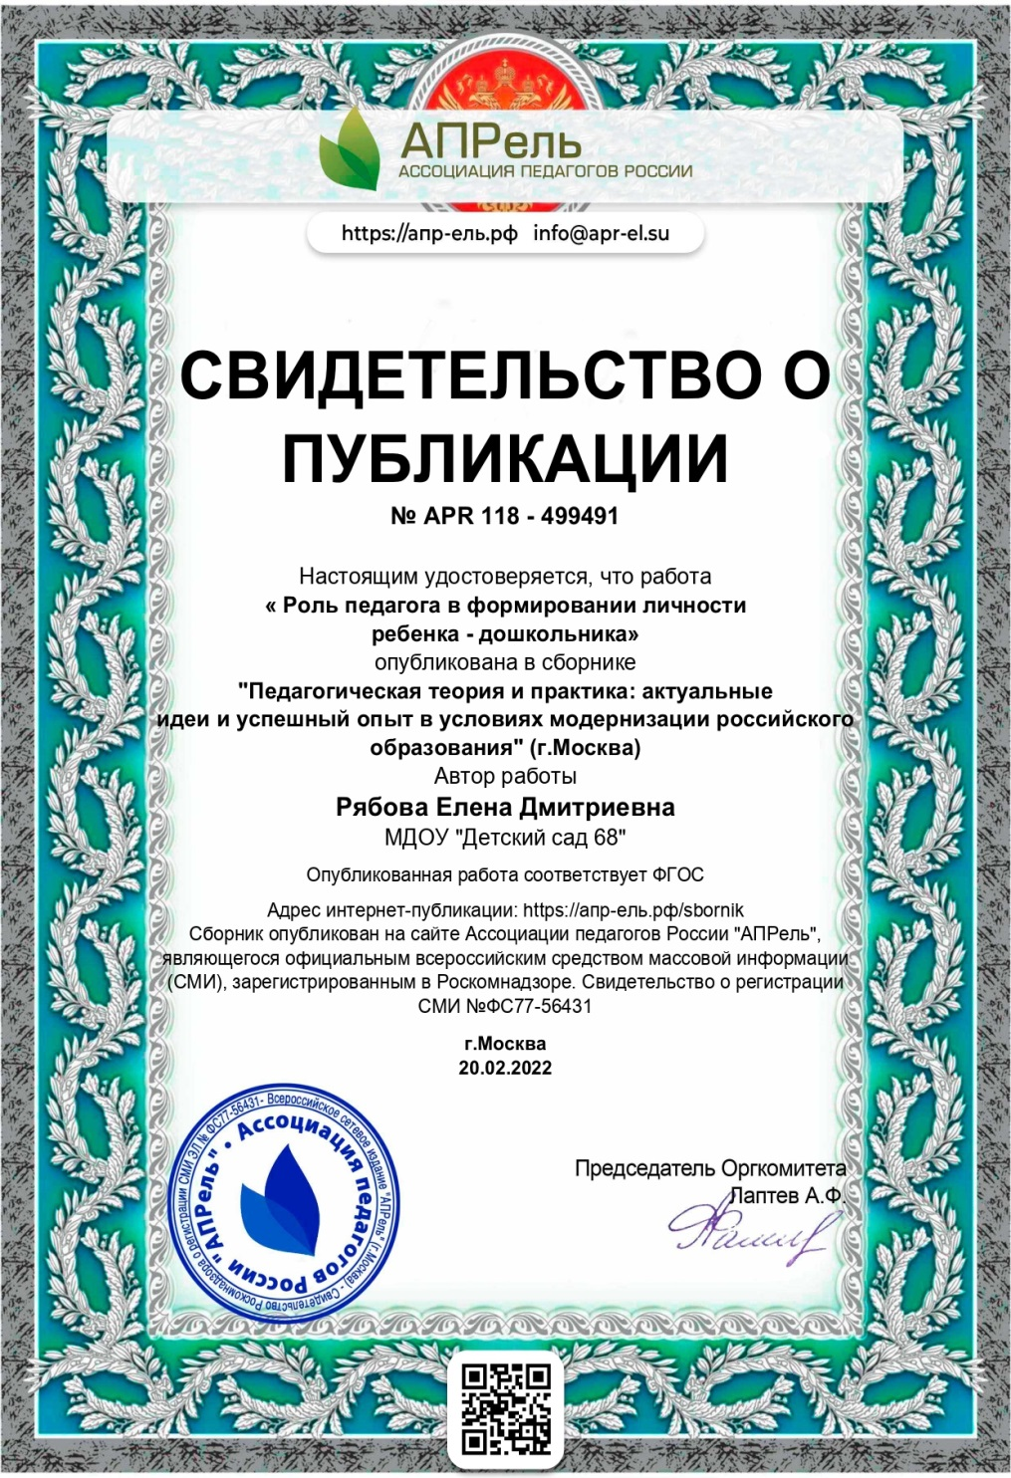

Slide 19
4
Результаты участия
воспитанников в конкурсах, выставках, турнирах, соревнованиях, акциях, фестивалях

Slide 22
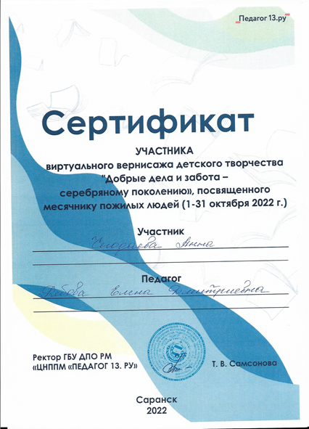
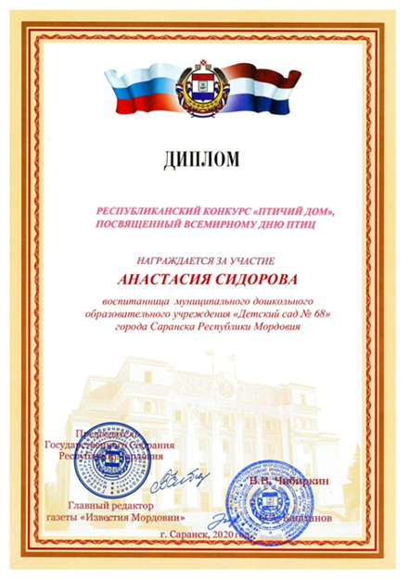

Slide 23
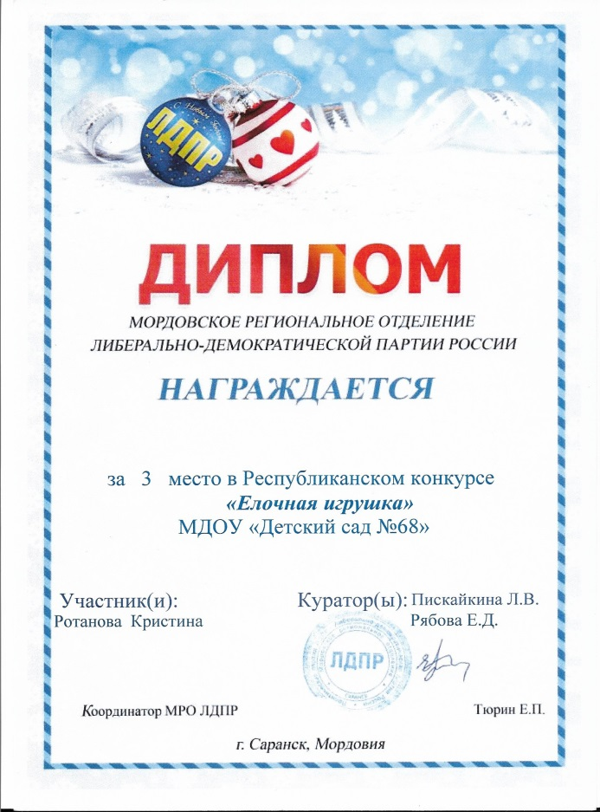

Slide 24
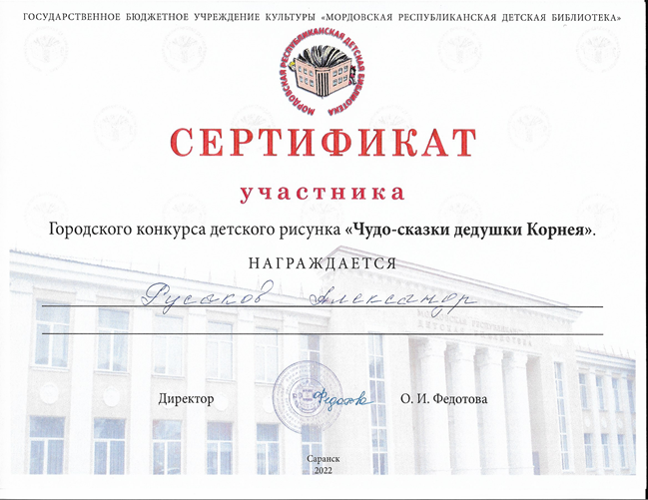

Slide 25
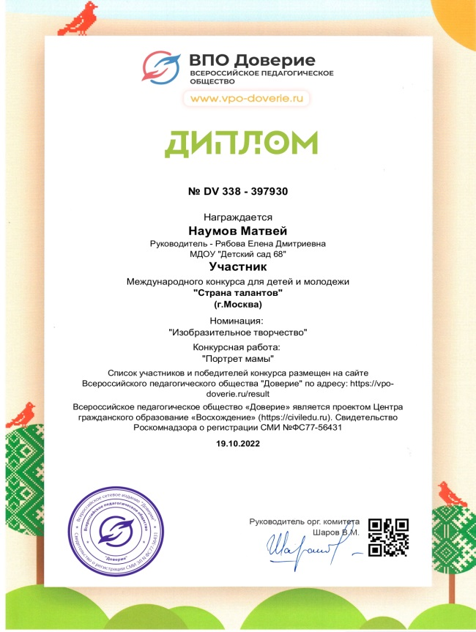
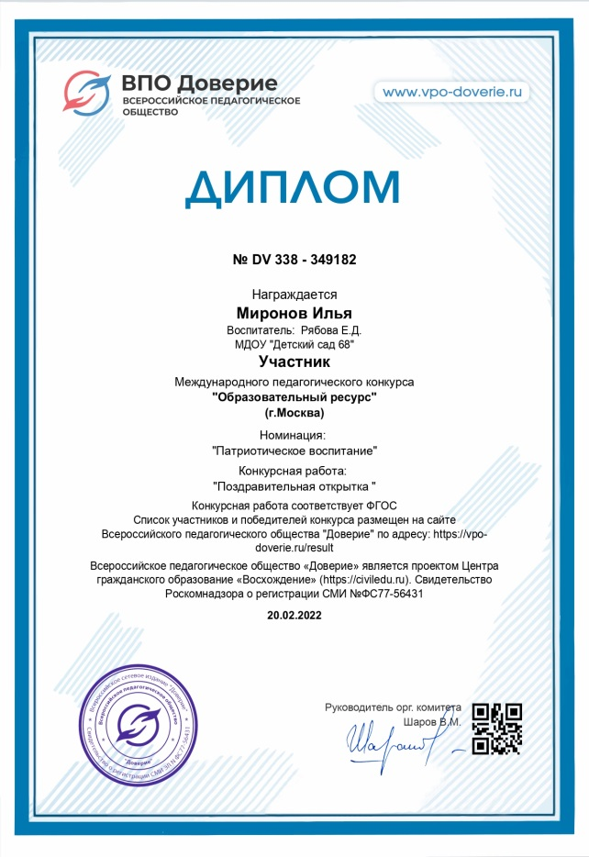
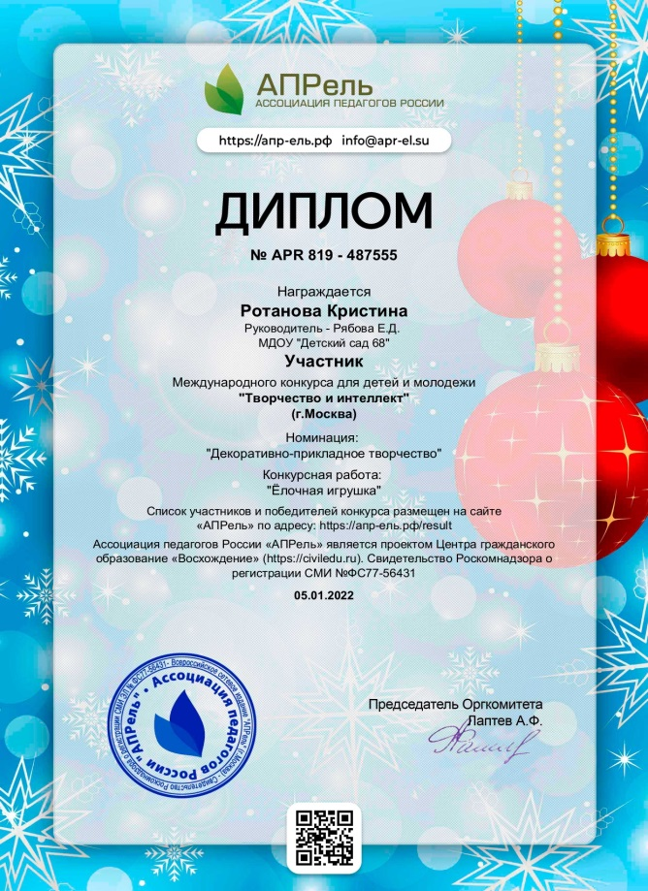
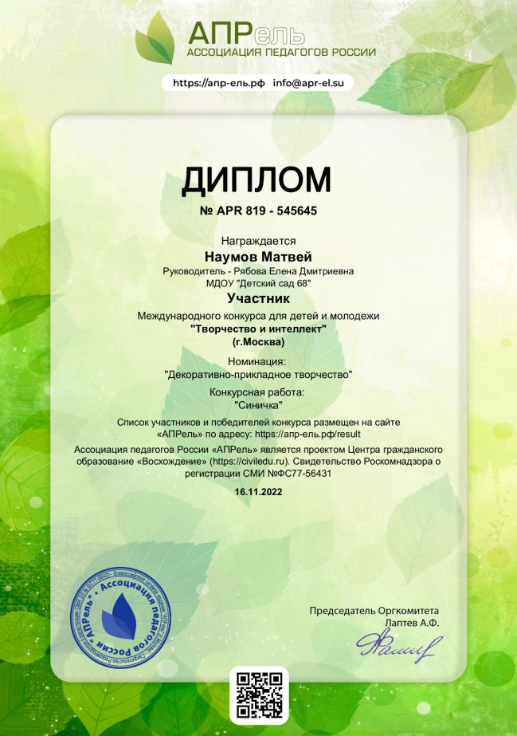

Slide 26
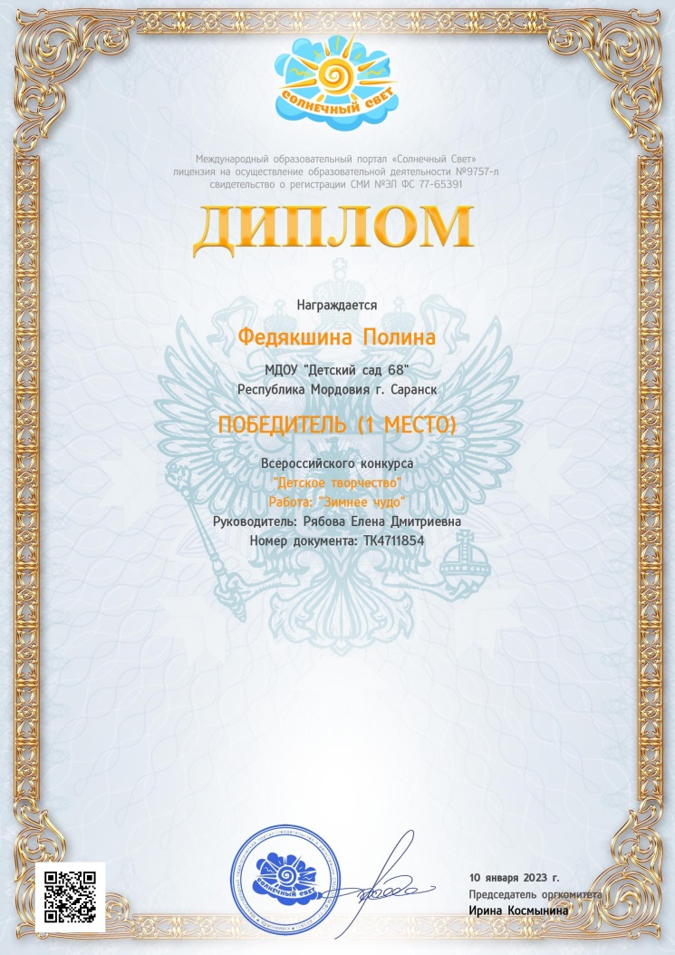

Slide 27
5
Наличие
авторских программ
методических
пособий

Slide 28
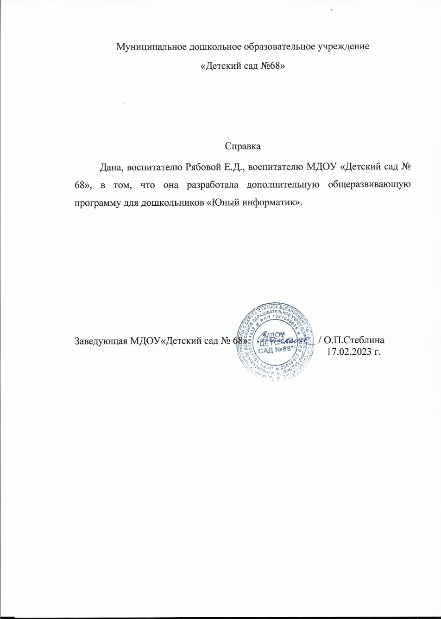
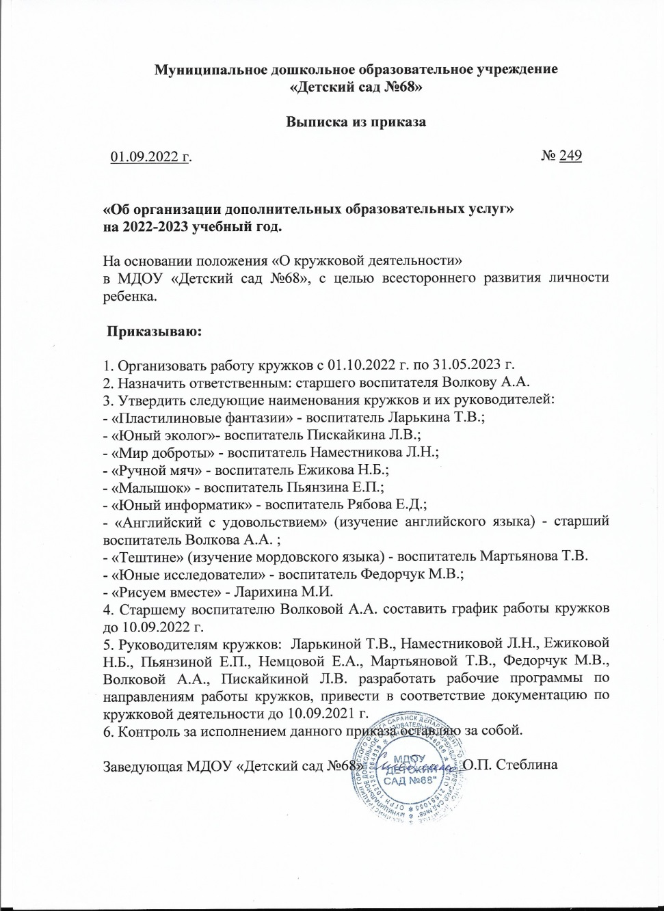

Slide 29
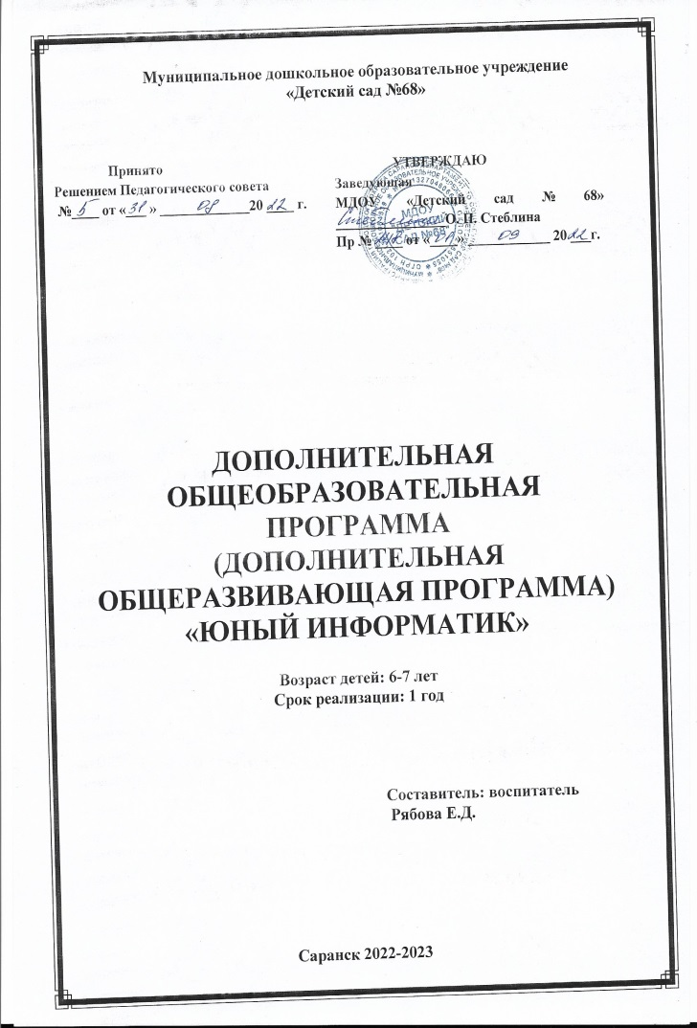
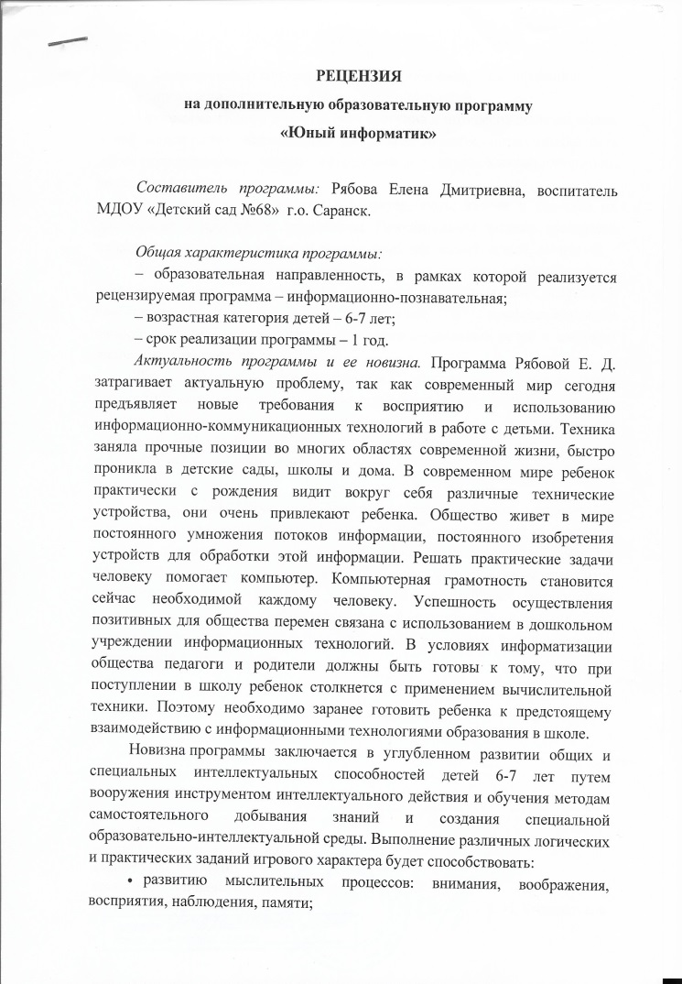
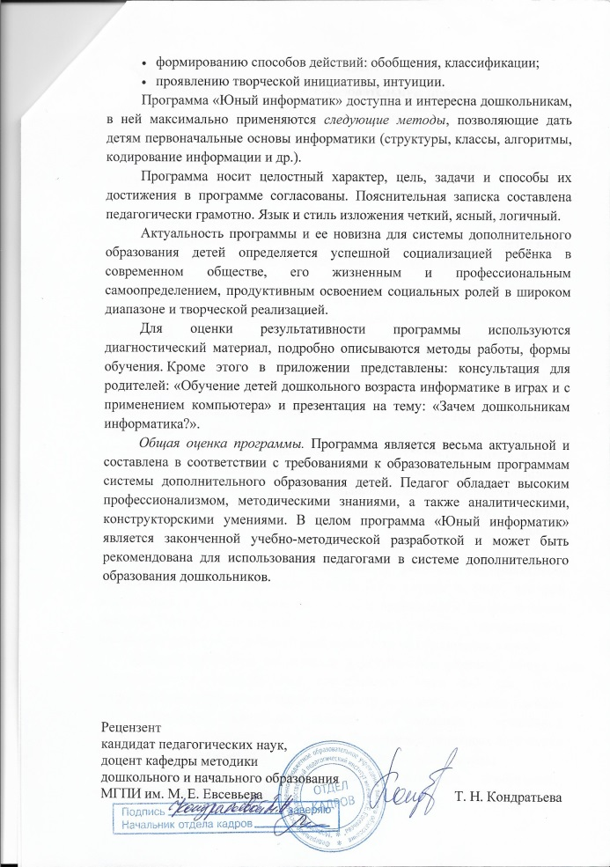

Slide 30
6
Выступление
на заседаниях,
методических советов,
научно-практических
конференциях,
педагогических чтениях,
семинарах, секциях, форумах,
радиопередачах
(очно)

Slide 31
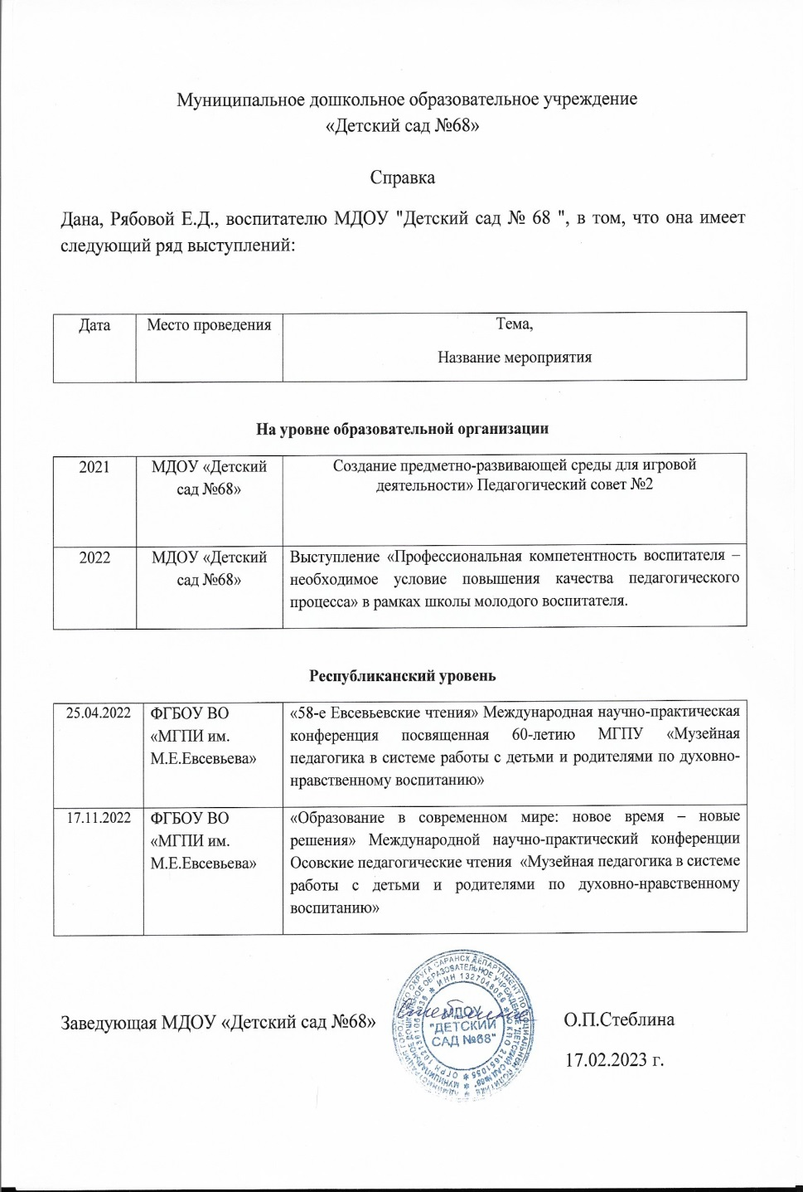

Slide 32
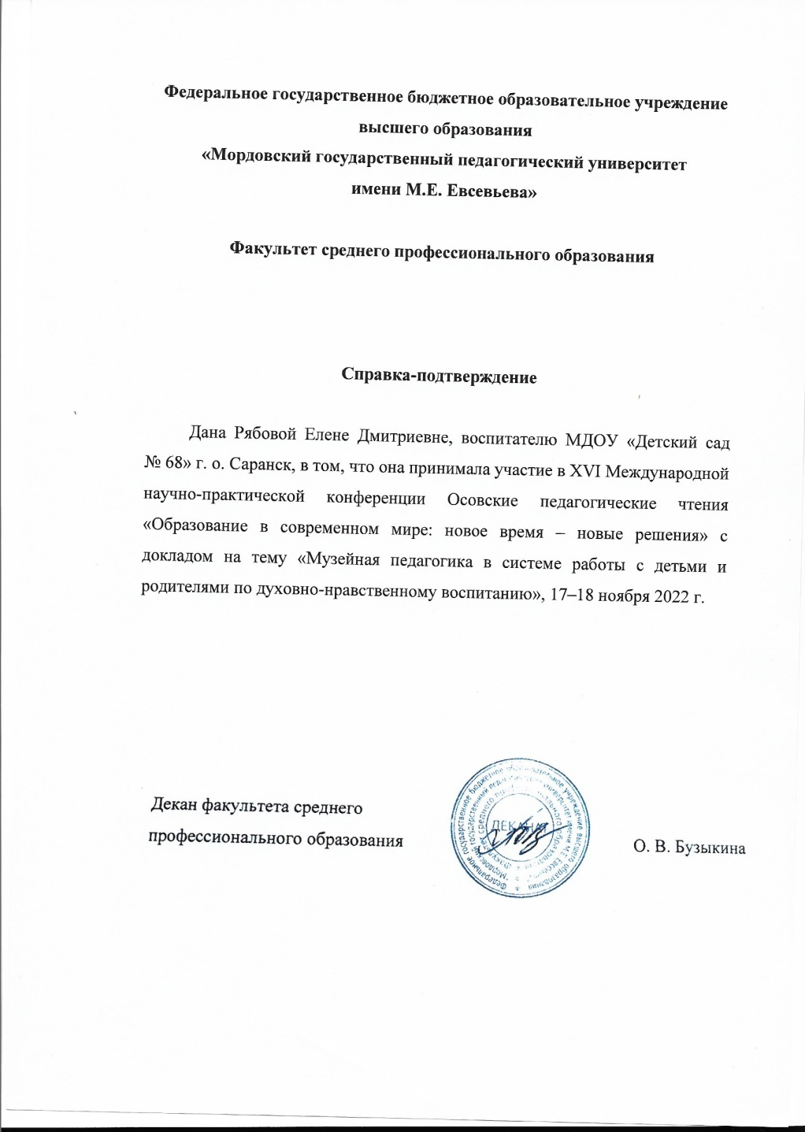
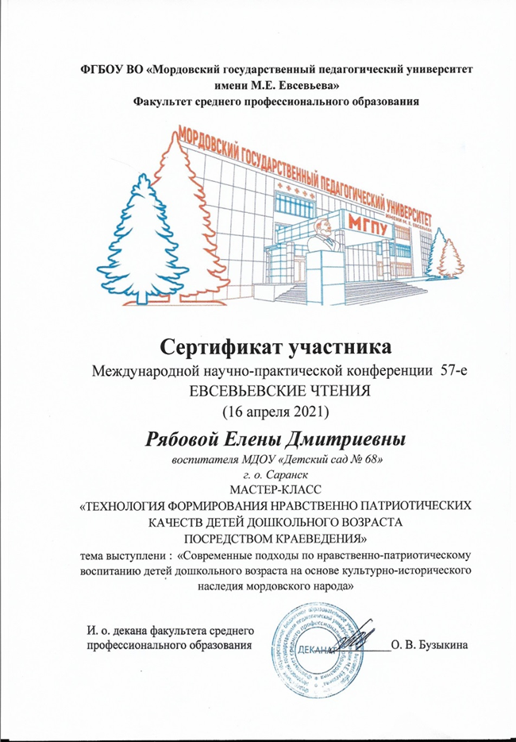

Slide 33
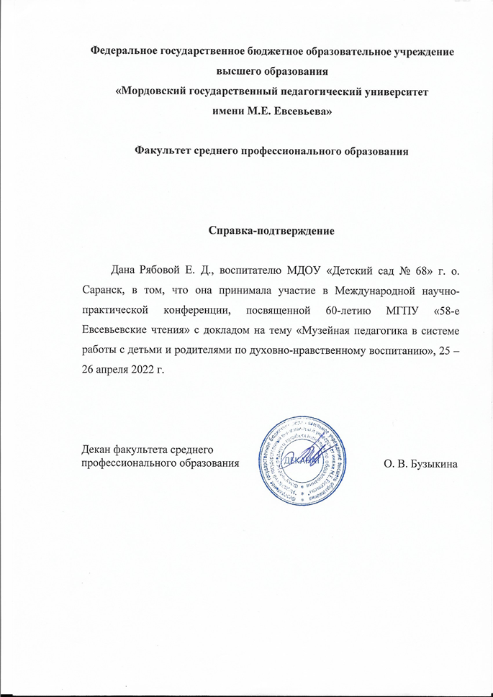

Slide 34
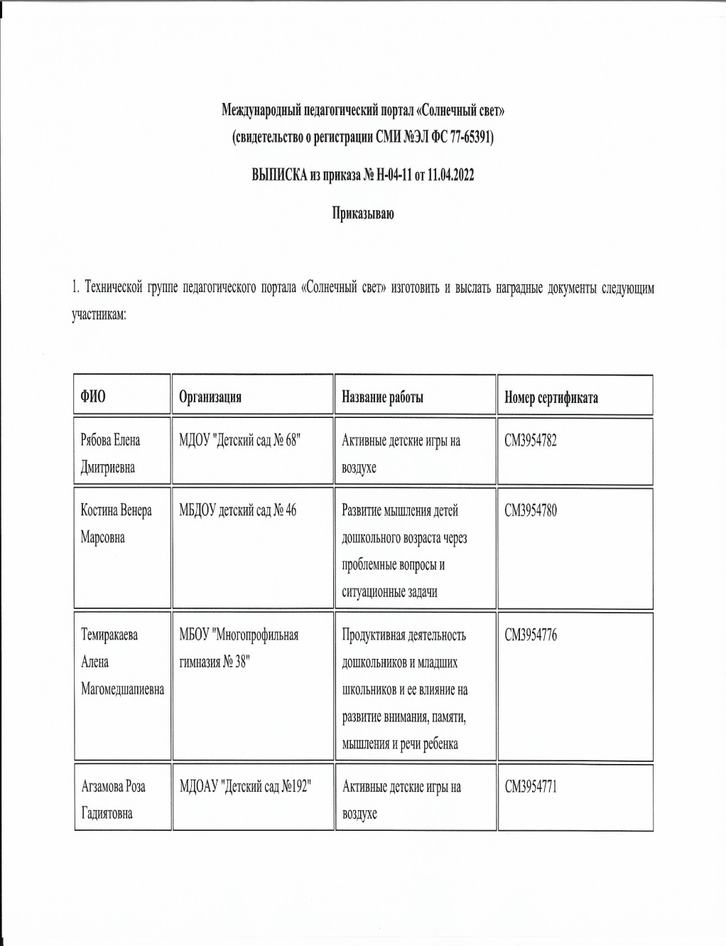

Slide 35
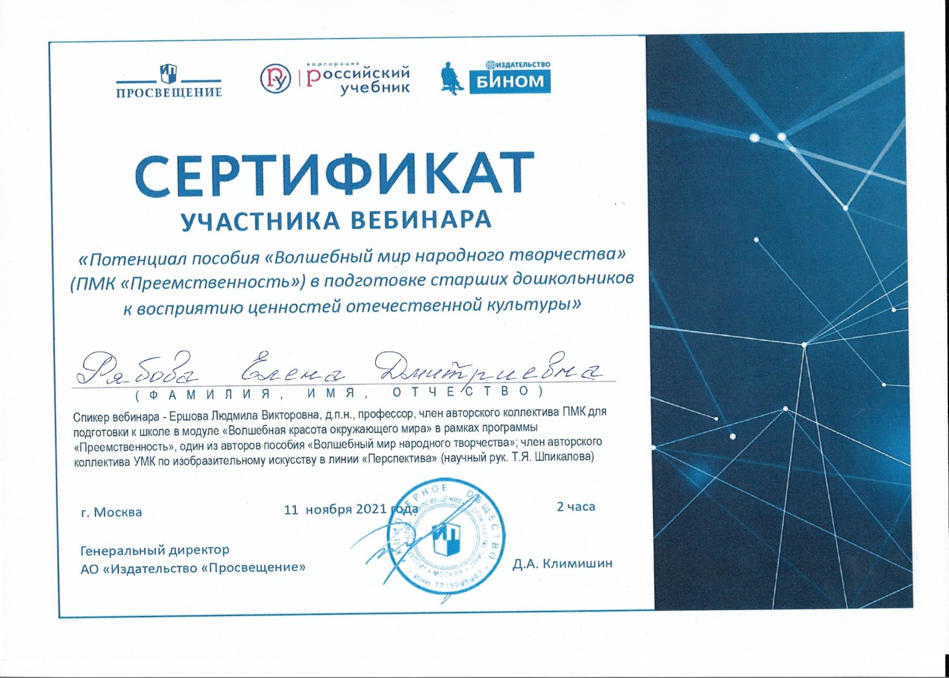

Slide 36
7
Проведение
открытых занятий,
мастер-классов,
мероприятий

Slide 37
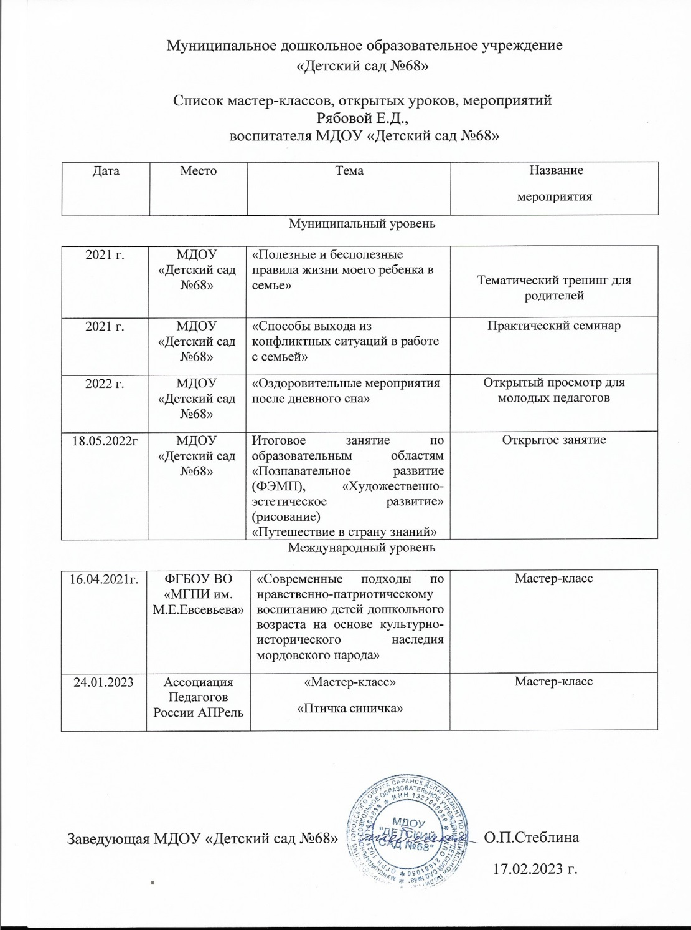

Slide 38
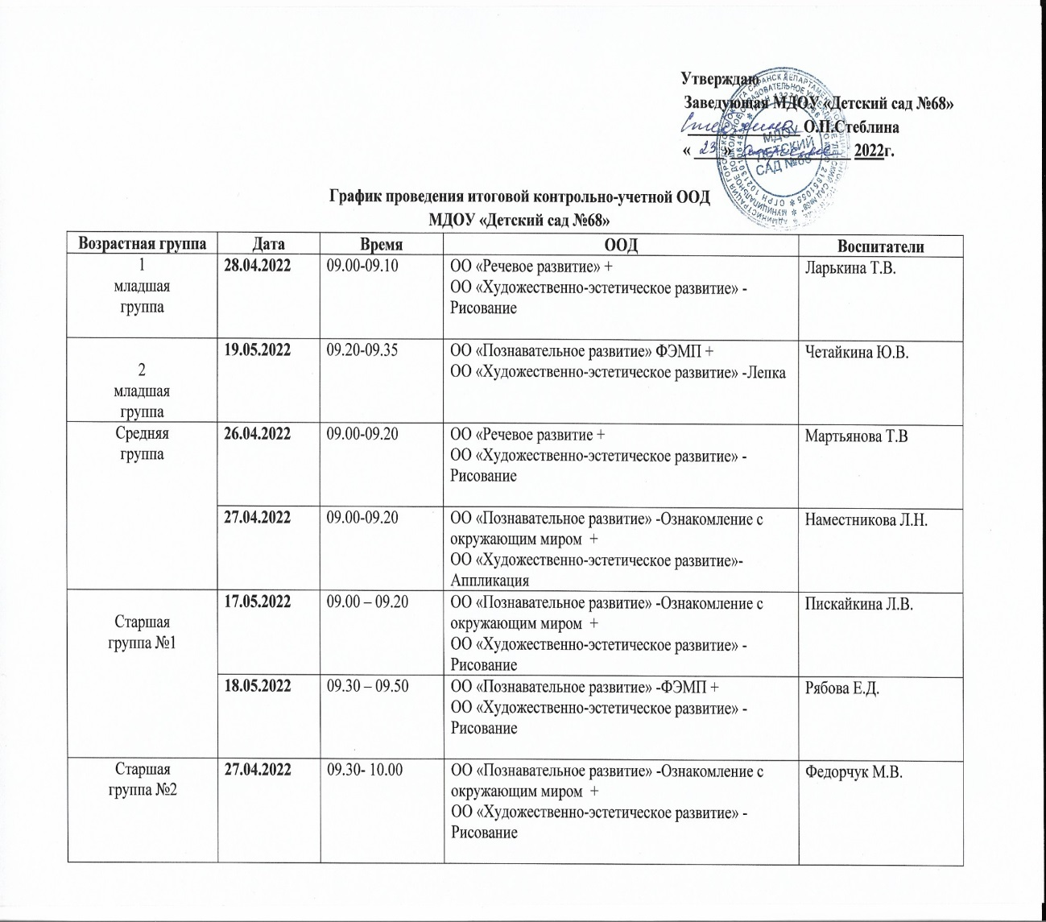
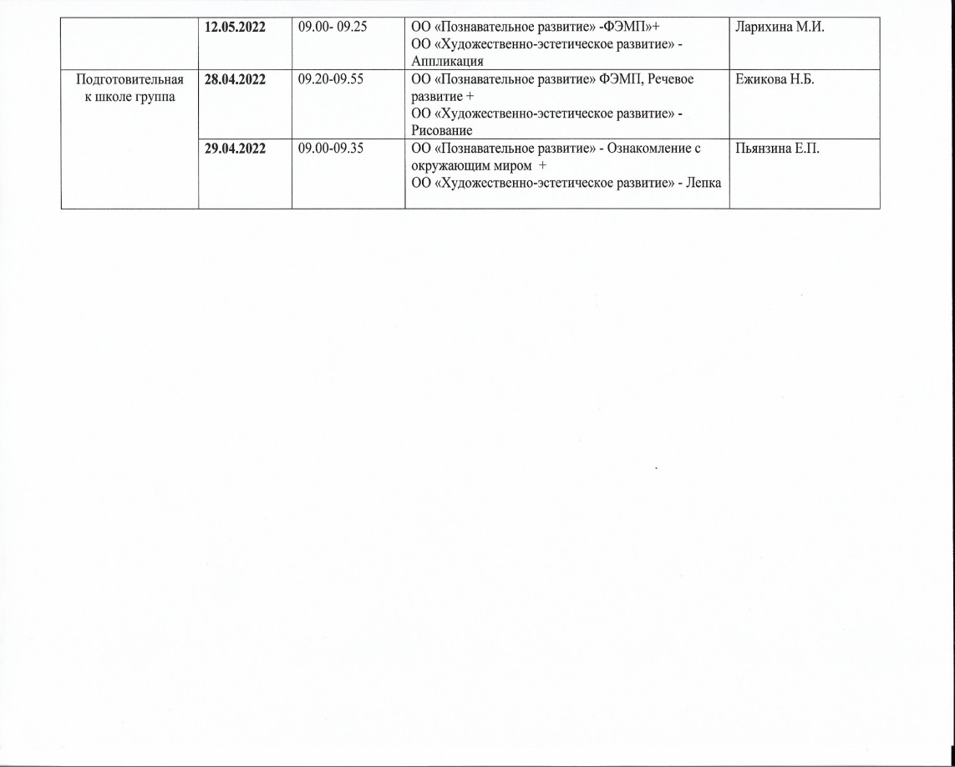

Slide 39
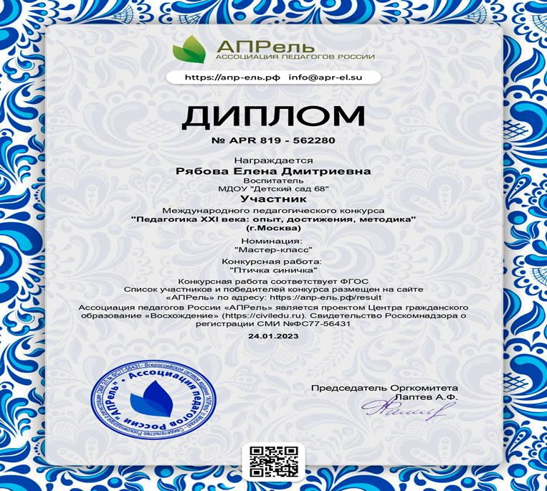

Slide 40
8 Экспертная деятельность

Slide 41
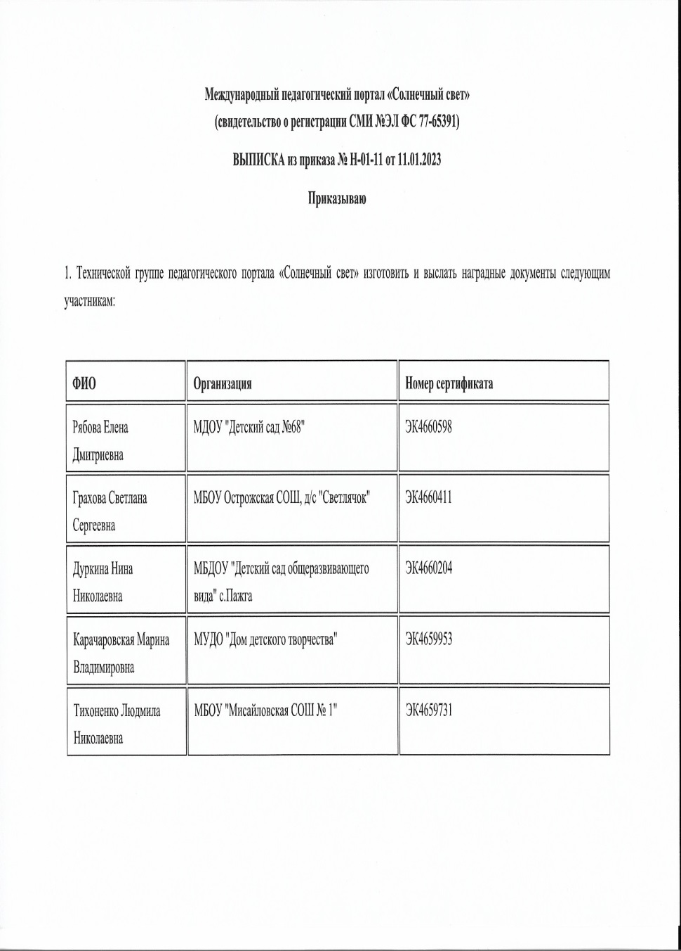

Slide 42
9
Общественно-педагогическая
активность педагога:
участие в комиссиях,
педагогических сообществах,
в жюри конкурсов

Slide 43
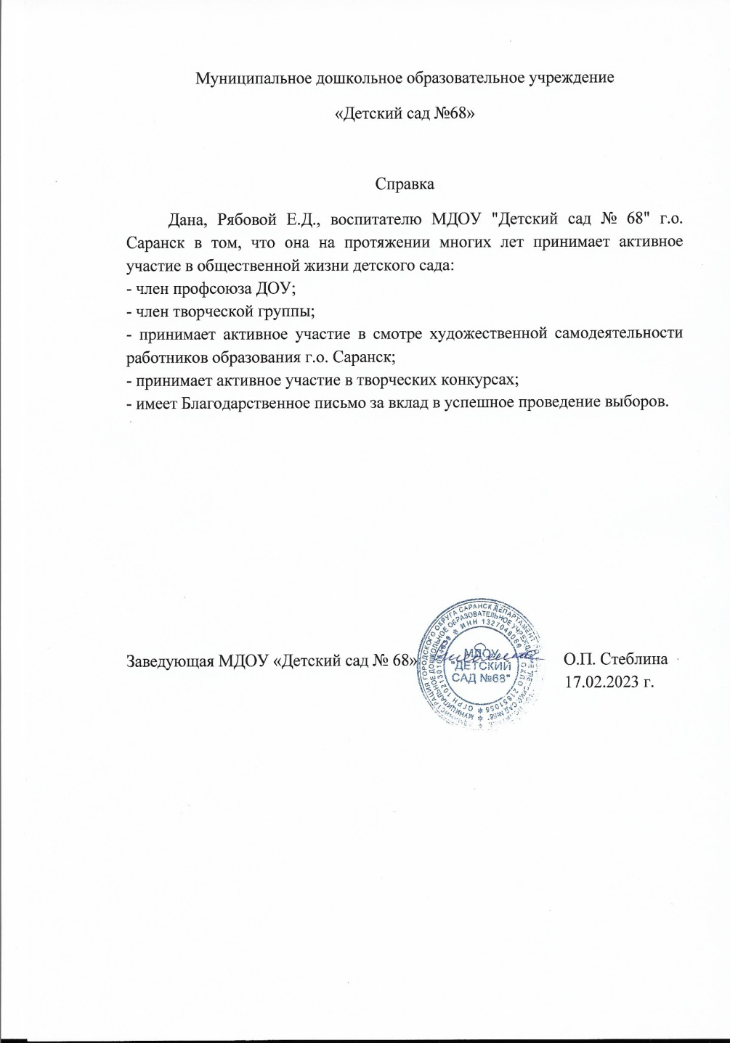

Slide 47
10
Позитивные результаты работы
С воспитанниками:
-наличие системы воспитательной работы;
-наличие качественной, эстетически оформленной
текущей документацией;
-организация индивидуального подхода;
-снижение простудной заболеваемости воспитанников;
-отлаженная система взаимодействия с родителями;
-отсутствие жалоб и обращений родителей
на неправомерные действия;
-реализация здоровье сберегающих технологий
в воспитательном процессе;
-духовно-нравственное воспитание и народные традиции

Slide 49
11 Качество взаимодействия с родителями: - систематическое проведение родительских собраний; - проведение круглых столов, консультаций в нетрадиционной форме (педагогическое просвещение родителей); - проведение экскурсий, образовательных путешествий с детьми; - проведение совместных конкурсов, выставок; - организация родителей на субботниках, благоустройстве участков, создании развивающей среды группы

Slide 51
12 Работа с детьми из социально-неблагополучных семей

Slide 54
13
Участие педагога
в профессиональных
конкурсах

Slide 59
14
Награды
и
поощрения

